Slide 1
卷积网络
汇报人：杨争争

Slide 2
Overview
卷积--convolution
池化--pooling
稀疏连接--sparse connectivity
参数共享--parameter sharing
等变表示--equivariant representation
卷积层--convolution
池化层--pooling
全连接层—fully connected

Slide 3
一、CNN-Overview
卷积网络（convolutional network），也叫卷积神经网络（convolutional neural network，CNN），是一种专门用来处理类似网格结构的数据的神经网络。
卷积网络是指那些至少在网络的一层中使用卷积运算来代替一般的矩阵乘法运算的神经网络。
和传统的前馈神经网络类似，整个网络的模型有几种因素决定。我们传统的前馈神经网络隐藏层一般是全连接的，而CNN的隐藏层又分为convolutional layer，pooling layer和最后的fully-connected layer，这些隐藏层的区别是CNN之所以为CNN的重要原因。
另外各个神经元激活函数的选择以及整个网络损失函数的选择都与FNN类似。

Slide 4
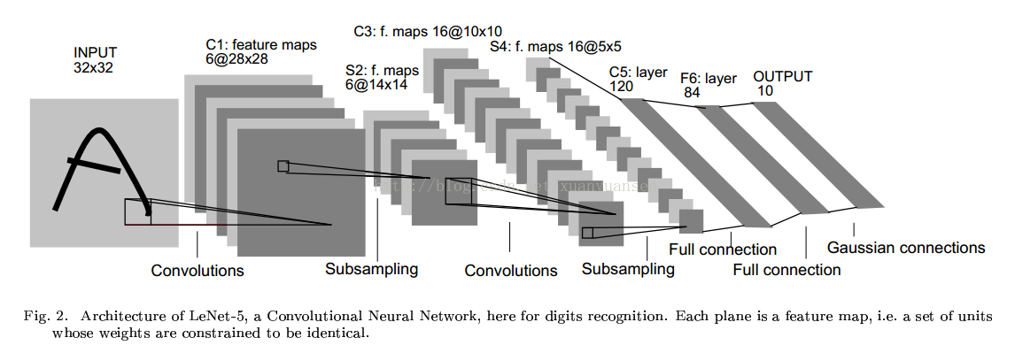
一、CNN-Overview
上面提到CNN和FNN很重要的差异就是隐藏层的差异，CNN有convolutional layer和pooling
layer，然后和最后的fully-connected layer共同构成卷积神经网络。而中间的隐藏层的连接
方式又有三个重要的思想：
convolution operation and pooling operation
sprse connectivity and parameter sharing and equivariant representation

Slide 5
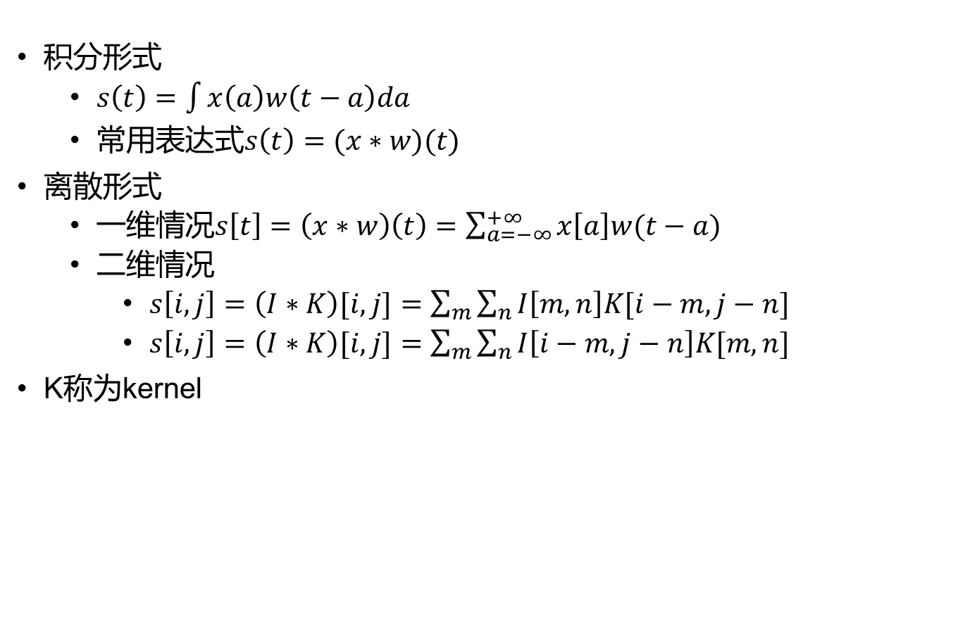
二、卷积--convolution
积分形式
$s\left(t\right)=\int{x\left(a\right)w\left(t−a\right)da}$
常用表达式$s\left(t\right)=(x∗w)(t)$
离散形式
一维情况$s\left[t\right]=\left(x∗w\right)\left(t\right)=\sum_{a=−∞}^{+∞}{x\left[a\right]w(t−a)}$
二维情况
$s\left[i,j\right]=\left(I∗K\right)[i,j]=\sum_{m}{\sum_{n}{I\left[m,n\right]K[i−m,j−n]}}$
$s\left[i,j\right]=\left(I∗K\right)[i,j]=\sum_{m}{\sum_{n}{I\left[i−m,j−n\right]K[m,n]}}$
K称为kernel

Slide 6
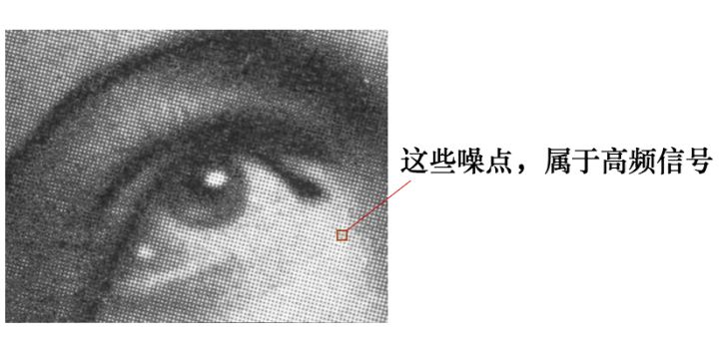
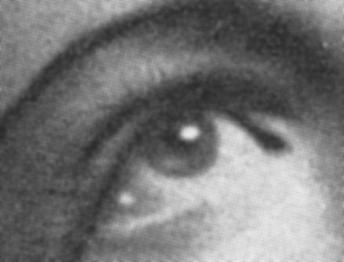
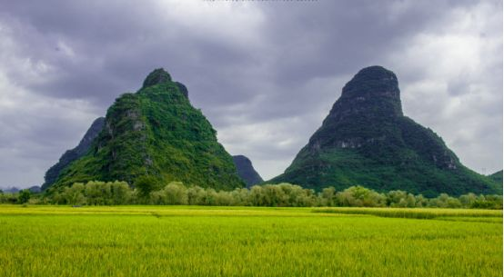
二、卷积--convolution
直观感受下：

Slide 7
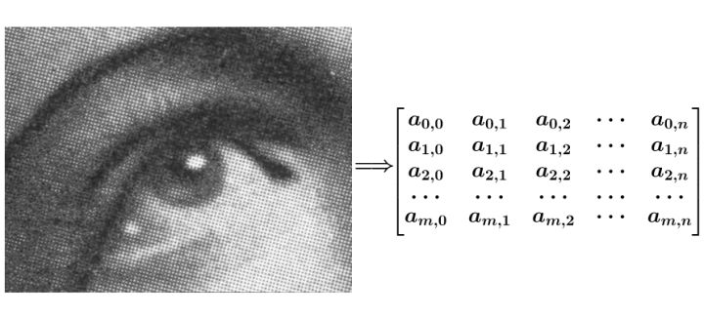
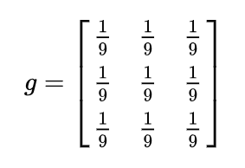
二、卷积--convolution
如何计算呢？

Slide 8
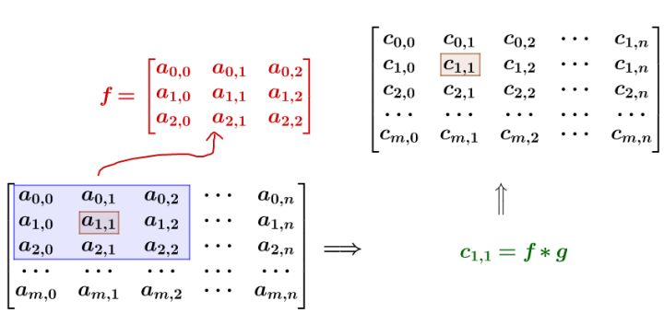
二、卷积--convolution
如何计算呢？
记得刚才说过的算法，把高频信号与周围的数值平均一下就可以平滑山峰。
比如要平滑a11点，就在矩阵中，取出a11点附近的点组成矩阵f，和g进行卷积运算，再填回去

Slide 9
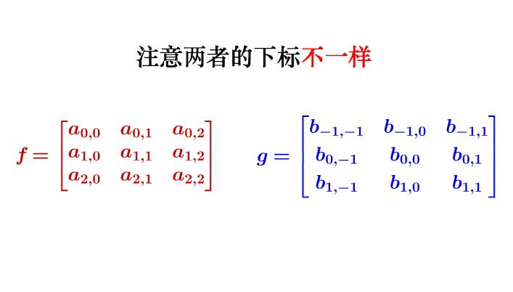
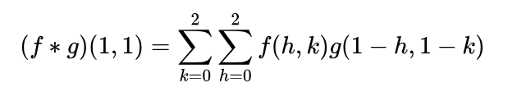
二、卷积--convolution
要注意一点，为了运用卷积，g虽然和f同纬度，但下标不一样
如何计算呢？
写成卷积公式就是：

Slide 10
二、卷积--convolution
应用在整幅图上就是：
如何计算呢？

Slide 11
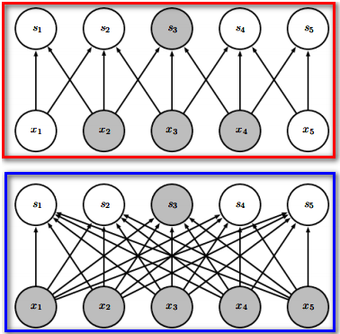
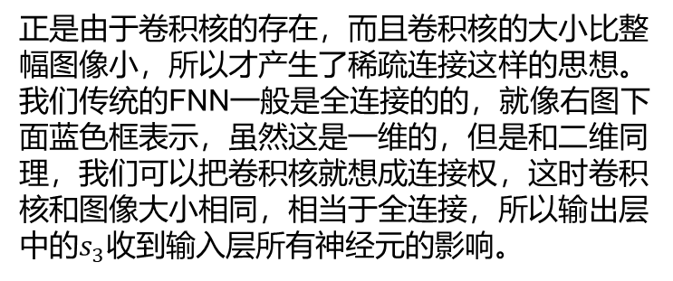
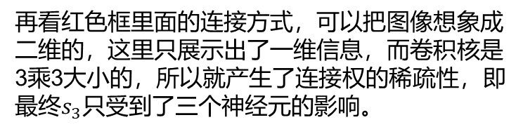
三、稀疏连接--sparse connectivity
正是由于卷积核的存在，而且卷积核的大小比整
幅图像小，所以才产生了稀疏连接这样的思想。
我们传统的FNN一般是全连接的的，就像右图下
面蓝色框表示，虽然这是一维的，但是和二维同
理，我们可以把卷积核就想成连接权，这时卷积
核和图像大小相同，相当于全连接，所以输出层
中的$s_{3}$收到输入层所有神经元的影响。
再看红色框里面的连接方式，可以把图像想象成
二维的，这里只展示出了一维信息，而卷积核是
3乘3大小的，所以就产生了连接权的稀疏性，即
最终$s_{3}$只受到了三个神经元的影响。
这么做是有道理的，就是根据一些生物学的研究
我们的视觉感知细胞其实是局部感知的，比如我
们用很小的卷积核来提取整幅图像的布局边缘信
息，这时候采用全连接的意义并不大，不能学到
很好的图像特征信息，而且模型复杂度还很高。
上图中红色框里面的表示稀疏连接
上图中蓝色框里面表示非稀疏连接

Slide 12
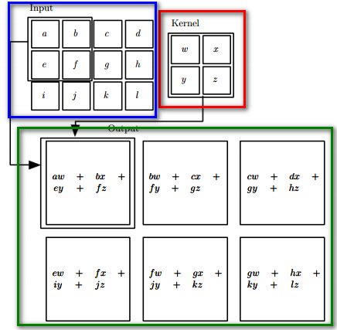
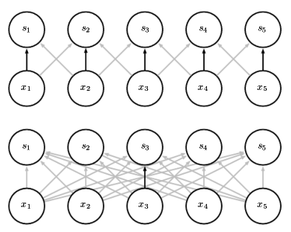
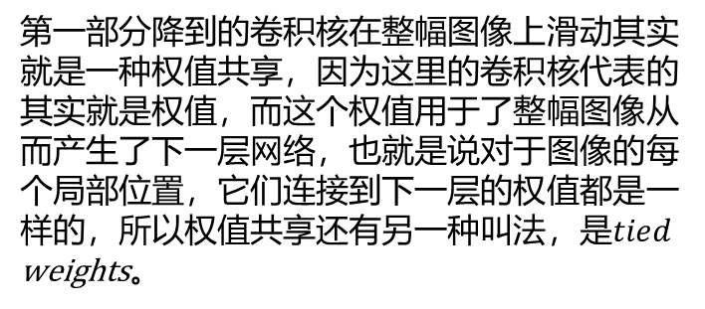
四、参数共享--parameter sharing
第一部分降到的卷积核在整幅图像上滑动其实
就是一种权值共享，因为这里的卷积核代表的
其实就是权值，而这个权值用于了整幅图像从
而产生了下一层网络，也就是说对于图像的每
个局部位置，它们连接到下一层的权值都是一
样的，所以权值共享还有另一种叫法，是$tied$
weights。
上图中的红色框中，黑色的箭头表示，在一个
卷积网络中一个三维的卷积核的其中一个元素
由于左图的权值共享，导致对于所有输入神经
元，黑色箭头的值都是相同的。而下面的蓝色
框中，黑色箭头表示全连接层中所有权值最中
心的一个权值，它只使用了一次，没有被任何
神经元再次共享。

Slide 13
五、卷积层-Convolutional Layer
Overview
卷积--convolution
池化--pooling
稀疏连接--sparse connectivity
参数共享--parameter sharing
等变表示--equivariant representation
卷积层--convolution
池化层--pooling
全连接层—fully connected

Slide 14
五、卷积层-Convolutional Layer
我们现在了解了卷积操作和稀疏连接以及权值共享的思想，由这些其实就可以产生卷积层
了。因为权值共享，即一个卷积核其实只能提取图像的一种特征，那想要提取图像的多种
特征，就需要多个卷积核，每一个卷积核产生一个feature map，如下图是LeNet-5，它的第
一个卷积层含有6的feature map，每一个feature map对应一个卷积核，也就对应提取了图像
的一种特征。这里注意最终的feature map并不是做完卷积后的结果，然后还要加一个非线
性激活的操作，一般用ReLU函数，这个过程一般叫做detector stage。

Slide 15
五、卷积层-Convolutional Layer
前面我们针对的情况是输入图像是二维的，但是我们看S2层到C3层，由6张图像做卷积到
16张图像，这时候的卷积核是怎么操作的那。

Slide 16
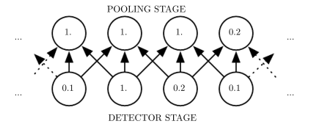
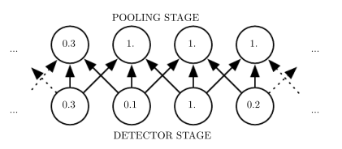
六、池化--pooling
pooling操作是指在生成卷积层以后，图像某块区域的值被这个区域内所有值得统计量所取代，
例如max pooling操作就是把一个矩形局域内最大的输出当做这块区域的输出。当然还有其他
的pooling function，比如average pooling，weighted average pooling等
pooling操作很大的用处就是，对于输入图像的局部较小的平移来说，pooling使得卷积操作后得到的特征可以保持对于平移的不变性。给定一幅图像，比如我们在做图像检测，我们只关心某个特征是否在这幅图像中出现了，而它的位置不那么重要，这时候局部平移不变性这个性质
对于我们的工作就很有用。比如我们要做人脸识别，我们并不能精确的知道眼睛在图像的什么
像素的位置，只是大概知道在左上角。
上图就是max pooling导致的局部平移不变性，我们可以看到下面的卷积层的输入向右平移了一个神经元，即输入层对应神经元的值都变了，可是上面的pooling层的值只有部分改变了。
这里只是对一个feature map做池化，其实对多个feature map做池化还可能解决旋转不变性的问题。

Slide 17
七、池化层—pooling layer
有了pooling操作，我们就可以产生CNN的另外一种隐藏层了，就是pooling layer，这一层的产生思想明确清晰，操作也简单。
如下图所示，由原始图像应用6个卷积核提取了6个feature map，然后针对这6个feature map做
pooling，还有一种叫法就是subsampling，即子采样，其实就和前面提到的稀疏连接和权值共享一样，池化操作也会大大减少模型的参数。

Slide 18
八、全连接层—fully connected
Overview
卷积--convolution
池化--pooling
稀疏连接--sparse connectivity
参数共享--parameter sharing
等变表示--equivariant representation
卷积层--convolution
池化层--pooling
全连接层—fully connected

Slide 19
八、全连接层—fully connected
经过几次的卷积以及池化操作，网络得到了C5层，它由120个神经元组成，F6即为全连接层和
FNN一样。共有(120+1)*84个参数。注意这里F6层最后还要做一次sigmoid非线性变换，最后
得到一个84维的二值向量。

Slide 20
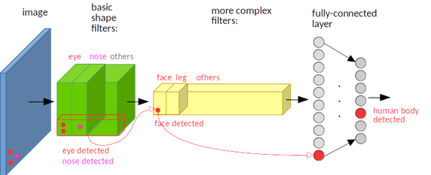
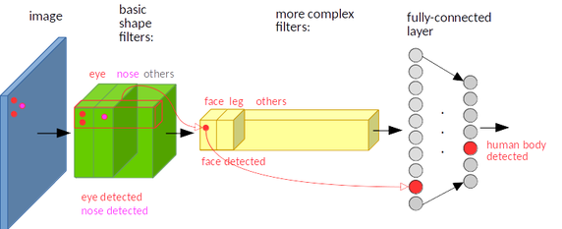
九、等变表示--equivariant representation
现在还只有一个思想没有讲，就是不变性，前面在池化的时候已经提到过，池化可以实现局部
平移不变性的效果，甚至可以通过变化实现旋转不变性。但是如果有大范围的平移怎么办那，
是否还存在平移不变性那。这里卷积层和全连接层就对平移不变性起到了很大的作用。
这两幅图表示一个检测人是否存在的CNN。绿色和黄色的块都是一系列卷积和池化操作生成的。其中绿色的表示检测到人体的小器官而黄色的则表示检测到大的肢体。
我们可以看到，假设上面的图左下角有个人脸，那么绿色的块中将会在各层的左下角检测到眼，鼻子，嘴等器官，而黄色的快将会在左下角检测到一张人脸。而下面的图人脸在左上角，那么最后就会在左上角检测到一张人脸。虽然两张图最终检测到人脸的位置不同，但是经过全连接层以后，都是有某一个神经元被激活，表示检测到了人脸。

Slide 21


Training CNN
1. 给出训练样本集 $\left\{X_{i},Y_{i}\right\}$
2. 根据$X_{i}$以及CNN的模型结构，前向传播(forward propagation)
3. 前向传播结果计算出模型输出 $y_{i}，$并计算出损失函数 $\left.J(θ)=L(y,y′\right)$
5. 根据损失函数进行反向传播(back propagation)，计算出所以参数梯度
3. 根据参数梯度进行梯度下降算法，求取最后模型参数

Slide 22
Thanks!
汇报人：杨争争
西北大学 信息科学与技术学院

